Slide 1
CaLaBria

Slide 2
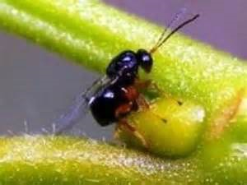
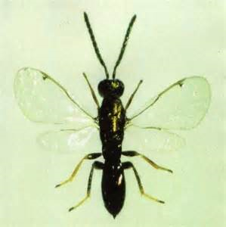
Il cinipide del castagno e il suo antagonista
Cinipide del Castagno.
Ci sono 750 esemplari di Torymus sinensis Kamijo, antagonista naturale del cinipide galligeno del castagno.

Slide 3
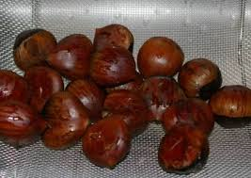
Le castagne
Sono il frutto più buono
Della Calabria, anzi il frutto
Che si cerca sempre ma solo
Nelle stagioni in cui cresce.

Slide 4
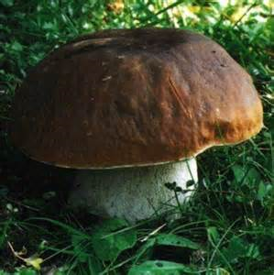
i funghi
Sono cibi che non tanto
Si trovano ma sono
Buonissimi e deliziosi.
Con i funghi si può fare
La pasta con i funghi,
E altre cose.

Slide 5
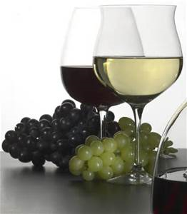
Il vino
Il vino è una bevanda
Alcolica fatta con l’uva
Lasciata fermentare
Fino al succo e con
I batteri non nocivi
Naturali il vino diventa
Alcolico.

Slide 6
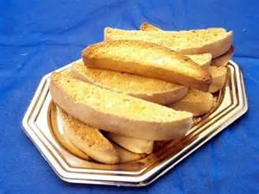
I mustazzoli
Dolcetti di miele
Molto buoni e
Deliziosi.

Slide 7
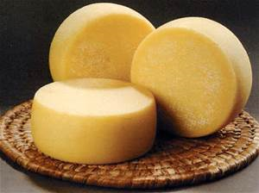
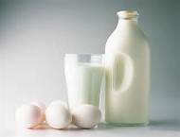
Il Latte e il Formaggio
Il latte si può bere a
Colazione con i biscotti
Oppure si può fare il
FORMAGGIO.

Slide 8
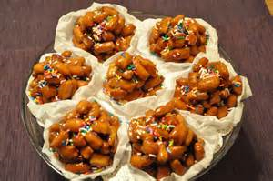
La pignolata
Dolce fatto con palline
Ricoperte di miele e zuccherini,
fatto con un impasto.

Slide 9
Le susumelle Bianche o nere
Le sussumelle, dolci calabresi, possono essere bianche o nere e vengono mangiate a Natale.

Slide 10
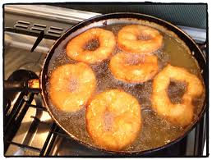
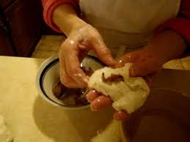
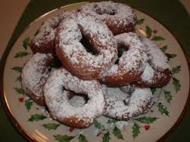
Le Grispelle
Sono un impasto a forma di ciambella
Sono fritte e possono essere zuccherate
O salate. ;D

Slide 11
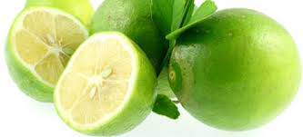
Il Bergamoto
Il bergamotto è una specie di Limone da cui si ricavano delle Bevande.

Slide 12
Le braciole
Sono un impasto allungato è può essere fritto, ma può essere fatto con il riso o con le patate.

Slide 13
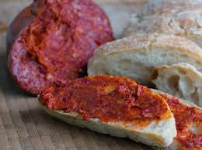
L’ nduJa
È una specie di salciccia, però molto piccante e ti fa scottare la bocca!!!!!!

Slide 14
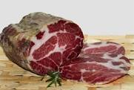
IL CAPICOLLO
E non può mancare sua maestà, il capicollo fatto con il collo del maiale e ha una sua essicazione particolare

Slide 15
La Liquirizia
Clicca qui -------------------->
La liquirizia si ricava da una pianta che poi viene lavorata per fare le rotelle di liquirizia e altre cose.

Slide 16
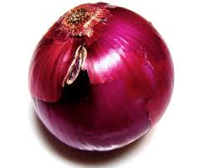
La cipolla
La cipolla di tropea è la più buona tra tutte le cipolle per il suo terreno che la rende dolce e può essere di due tipi: Rossa o bianca!

Slide 17
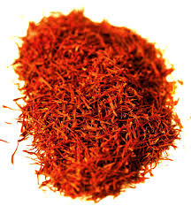
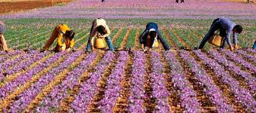
Lo zafferano
La pianta dello zafferano si adatta molto bene ai climi caratterizzati da piovosità media non molto alta (300-400 mm annui), tipica della Spagna e della Grecia. Tollera anche climi più piovosi, come in Kashmir, dove l'indice di piovosità è molto intenso (1500-2000 mm annui). Ciò che i coltivatori devono assolutamente evitare sono i ristagni d'acqua, molto dannosi per lo sviluppo della pianta; per questo motivo una coltivazione su terreno leggermente scosceso è preferibile ad una su terreno pianeggiante. Devono essere evitati i terreni poco permeabili e pesanti; è opportuno affrontare una coltivazione solo su terreni sabbiosi o argillosi, con una buona drenatura e molto permeabili.

Slide 18
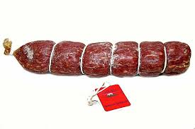
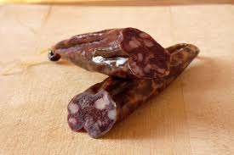
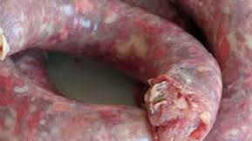
Salame
Il salame fatto con la carne di maiale può essere di polmone, bianca o normale ed è un ottimo cibo che non può mancare in tavola in cene speciali!

Slide 19
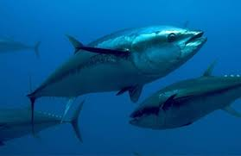
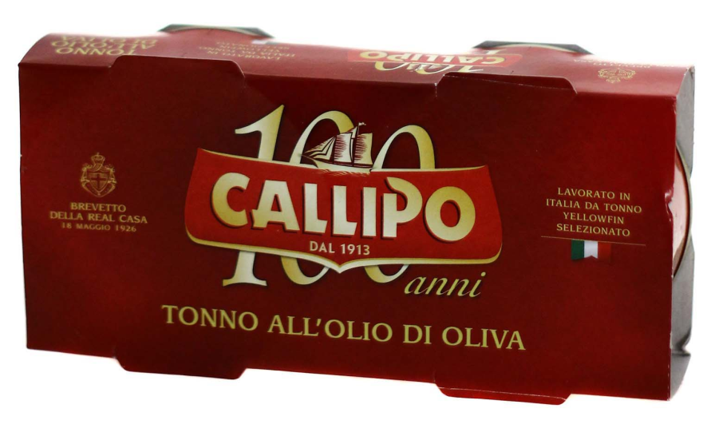
TONNO
Il tonno callipo prodotto nelle zone di Pizzo,
È un ottimo cibo da mettere in tavola!!

Slide 20
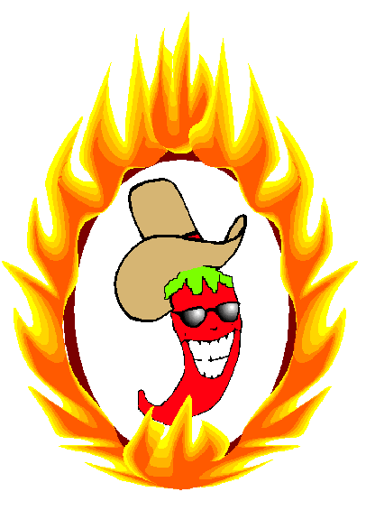
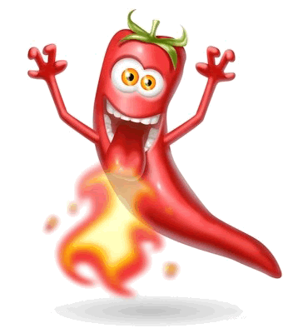
Peperoncino
Il peperoncino, piccante e ottima aggiunta per la pasta, è un ottimo cibo CALABRESE!!

Slide 21
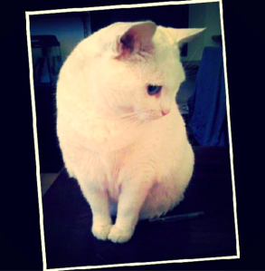
Grazie per la visione.
Giuseppe Vescio Classe 1 a

